Slide 1
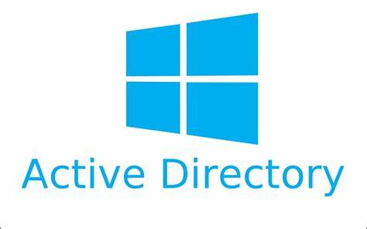
Windows Server & Active Directory
Grundlagen und Praxis

Slide 2
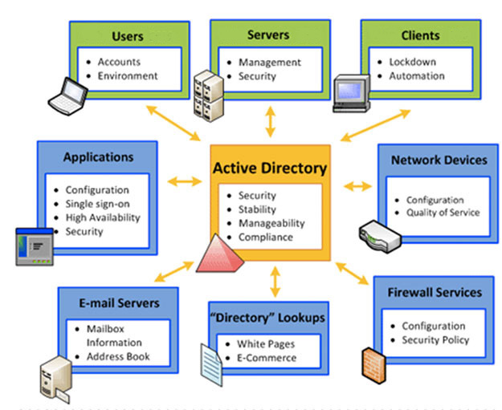
Was ist Active Directory (AD)?
AD ist ein Verzeichnis von allen wichtigen Netzwerkressourcen in der Windows-Domain eines Unternehmens. Dazu gehören insbesondere:
OU (Organisationseinheiten) sind Behälter für andere OUs, Gruppen, Computer etc.
Domain-Controller (Server, der/die das Verzeichnis verwalten)
Server (z.B. Windows Fileserver oder Datenbank- oder Web- oder Exchange Server)
Computer (Windows Arbeitsstationen)
User (Benutzer)
Gruppen (Computergruppen, Benutzergruppen)
Drucker u.v.a.m.
Erst ein Server, der zum Domaincontroller "hochgestuft" wird, macht ein Windows-Netzwerk zu einer Active-Directory-Domäne.
Die AD-Domain ermöglicht das zentrale Verwalten der Ressourcen (Benutzer, Rechte, Computer) auf dem Domain-Controller (DC)
AD arbeitet nach dem LDAP-Standard (Standard für Verzeichnisdienste) und ermöglicht so auch die Einbindung von weiteren (nicht-AD) Verzeichnissen.

Slide 3
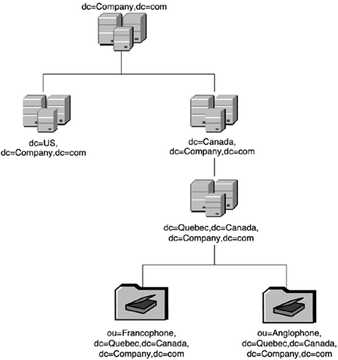
Namensraum im Active Directory
Mit Active Directory lassen sich eine oder mehrere Domains in einer Baumstruktur (Tree) organisieren, wobei jede Domäne eine vertrauenswürdige Beziehung zu einer übergeordneten Domäne hat. Ein Wald (Forest) ist eine Sammlung von einem oder mehreren Bäumen, die eine gemeinsame Konfiguration teilen.
Jedes Objekt im Tree / Forest lässt sich durch einen eindeutigen Namen identifizieren, entweder in der LDAP (DN-) Schreibweise oder als URL (Canonical)
LDAP-Abkürzungen für DN (Distinguished Name):
dc = Domain Component (Teile des Domainnamens)
ou = Organizational Unit (Unterorganisation)
cn = common name (frei wählbarer Name, z.B. f. User oder Container)
(Beispiel: cn=Jimmy Smith, ou=anglophone, dc=canada, dc=myCompany, dc=com)
company.com
Quebec.Canada.company.com
Quebec.Canada.company.com/Francophone

Slide 4
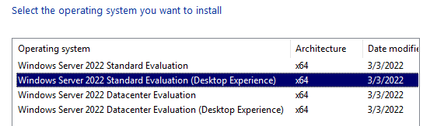
Installation Windows Server
180 Tage Evaluation Version von Windows Server als ISO:
Windows 2019 https://www.microsoft.com/de-de/evalcenter/evaluate-windows-server-2019 Windows 2022: https://www.microsoft.com/en-us/evalcenter/download-windows-server-2022 Wichtig: Jeweils die "Desktop Experience" auswählen, die anderen Versionen haben keine GUI!
Alternative: Fertig installierte Server-VM in Microsoft Azure testen: https://portal.azure.com/
Mit Hilfe der ISO-Datei den Windows Server in Virtual Box als VM installieren
2+ CPU-Kerne empfohlen
Mindestens >2GB, besser 4GB RAM für die VM
Benutzeraccount-Passwort muss Sicherheitsanforderungen genügen und muss Admin Rechte haben (Benutzergruppe Administratoren)
Mindestens 8 Buchstaben, darf nicht den Benutzernamen enthalten
3 der folgenden Zeichentypen: Großbuchstaben, Kleinbuchstaben, Ziffern, Sonderzeichen, Unicodezeichen
Empfehlung: Sprache Englisch, Regionaleinstellung Deutschland
Der Server sollte eine feste lokale IP-Adresse haben, entweder in den Netzwerkeinstellungen festlegen oder über den DHCP Server eine feste IP vergeben.

Slide 5
Überblick Einrichtung und Arbeit im Active Directory
Zunächst muss (im Server-Manager) die Active Directory Domain Services-Rolle auf einem Windows Server installiert werden. Der wird dann zum Domain-Controller (DC) "promoted". Pro-Tipp: Unbedingt vorher Servernamen festlegen, lässt sich später nur schwer ändern!
Dann konfiguriert man den DC, beim Konfigurieren des ersten DCs wird auch der Forest erstellt.
Bei der Auswahl des Domainnamen sollte man nicht die Hauptdomain eines Unternehmens verwenden, sondern eine Subdomain (z.B. verwaltung.meinefirma.de) oder vollständig entkoppelt von der Internetdomain etwas wie meinefirma.local
Nach einem Reboot bildet der erste DC den Hauptserver/Root des ersten Trees im neuen Forest.
Der Benutzer, der den Server hochgestuft hat, wird automatisch Domain-Admin
Hinweis: Nicht-Domain-Admins können sich nicht auf dem DC anmelden!

Slide 6
Überblick Einrichtung und Arbeit im Active Directory
Dann können der Domain weitere DCs hinzugefügt werden. Die DCs sind dann für die für die Authentifizierung von Benutzeranmeldungen und die Verwaltung der Domänensicherheitsrichtlinien verantwortlich. Mehrere DCs bilden Redundanz für die AD-Datenbank und Anmeldeserver.
"Aufnahme" von Arbeitsstationen / Servern und anderen Geräten in die Domain, um Sicherheits- und Konfigurationsrichtlinien zentral zu verwalten (Erweiterte Systemeinstellungen). Arbeitsstationen sollten die IP eines DC als DNS in den Adaptereinstellungen eingetragen haben.
Benutzerkonten erstellen, ändern und löschen, einschließlich Passwörtern, Gruppenmitgliedschaften und Anmeldeeinstellungen in Active Directory Users and Computers.
Auf dem DC gibt es nach der Promotion keine lokalen User mehr, man muss sich mit einem Domain-Admin anmelden – bei den Clients ist aber nach wie vor Anmeldung mit lokalem User möglich.
Definieren und Zuweisen von Gruppenrichtlinien, um Einstellungen auf Computern und Benutzerkonten in der Domäne zu steuern. Dies umfasst Sicherheitseinstellungen, Softwareverteilung, Betriebssystemkonfigurationen und mehr. (Group Policy Editor)
Ordner erstellen und für die User freigeben, Rechte anpassen (Standard-User haben nur Leserechte)
Regelmäßige Updates (ggf. über Richtlinien steuern) aller Computer und Backup des DC/AD

Slide 7
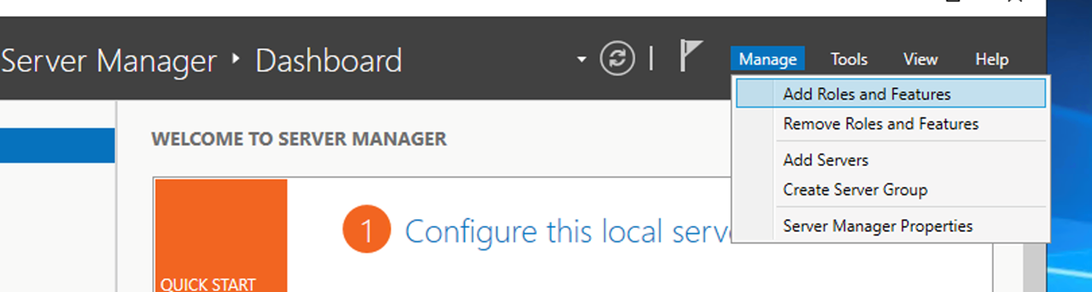
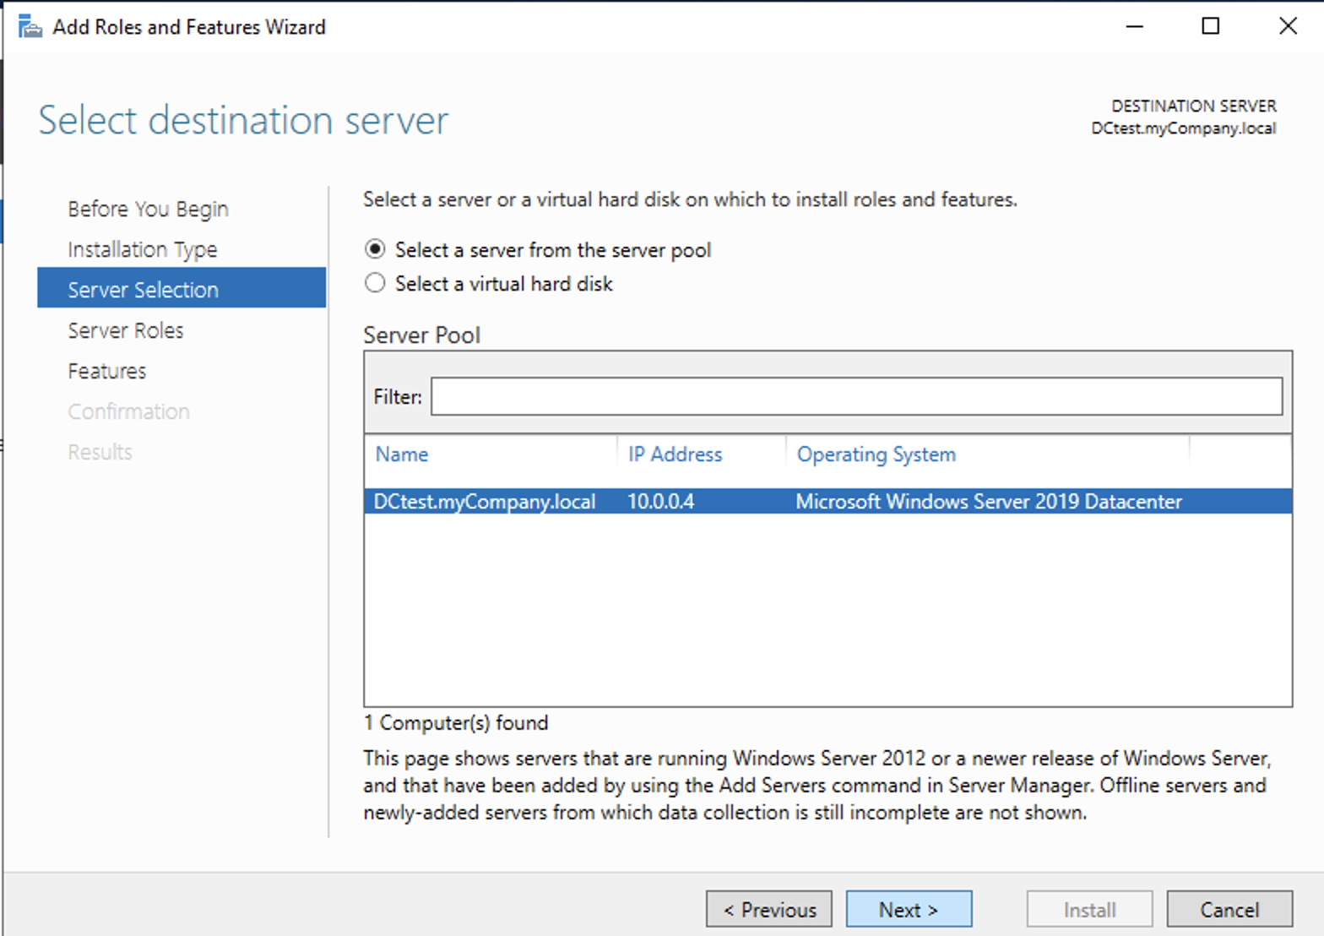
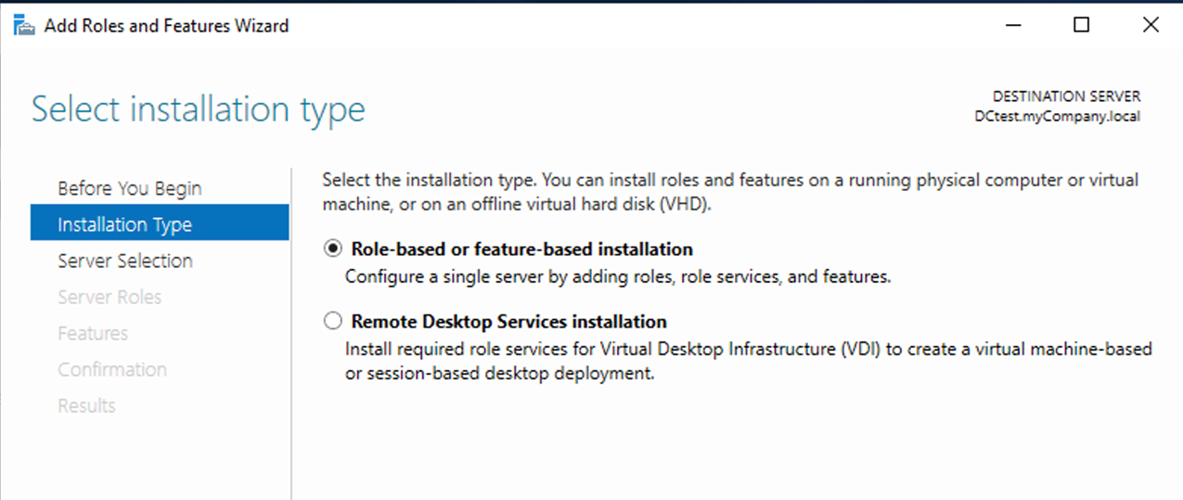
Installation der Active Directory Services Teil 1

Slide 8
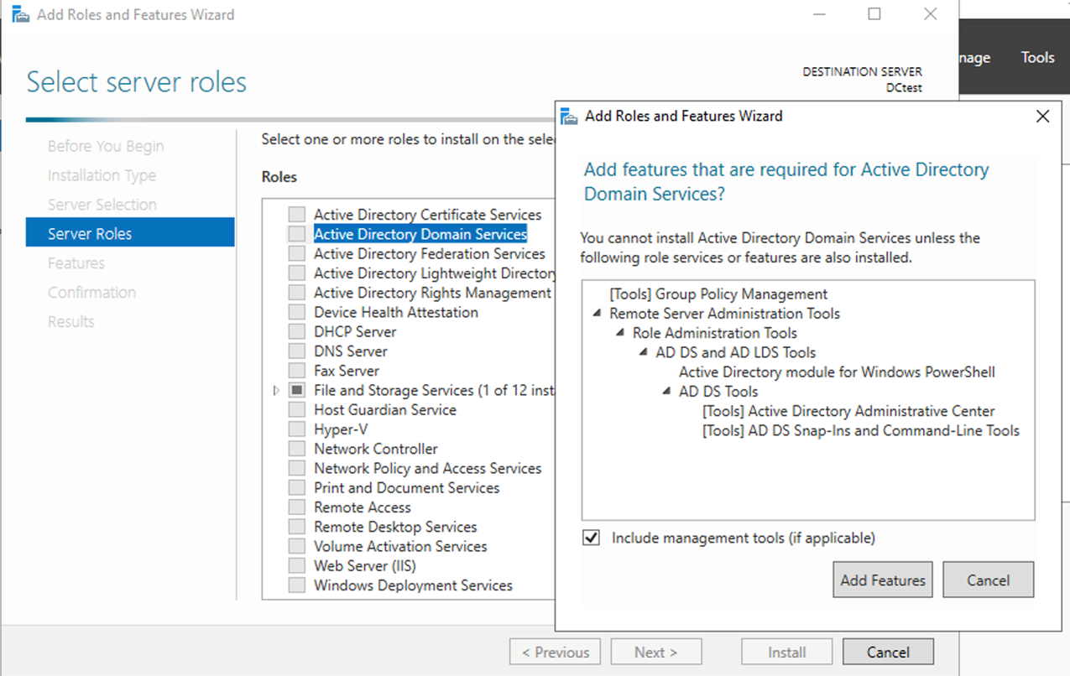
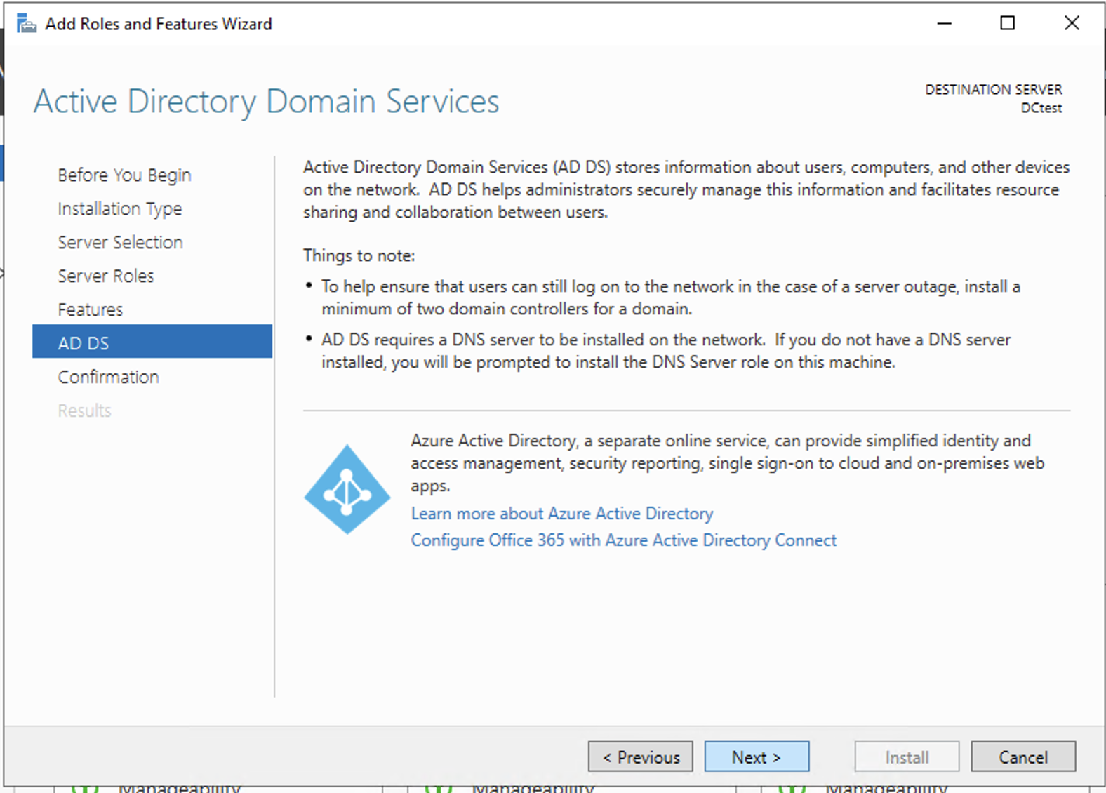
Installation der Active Directory Services Teil 2

Slide 9
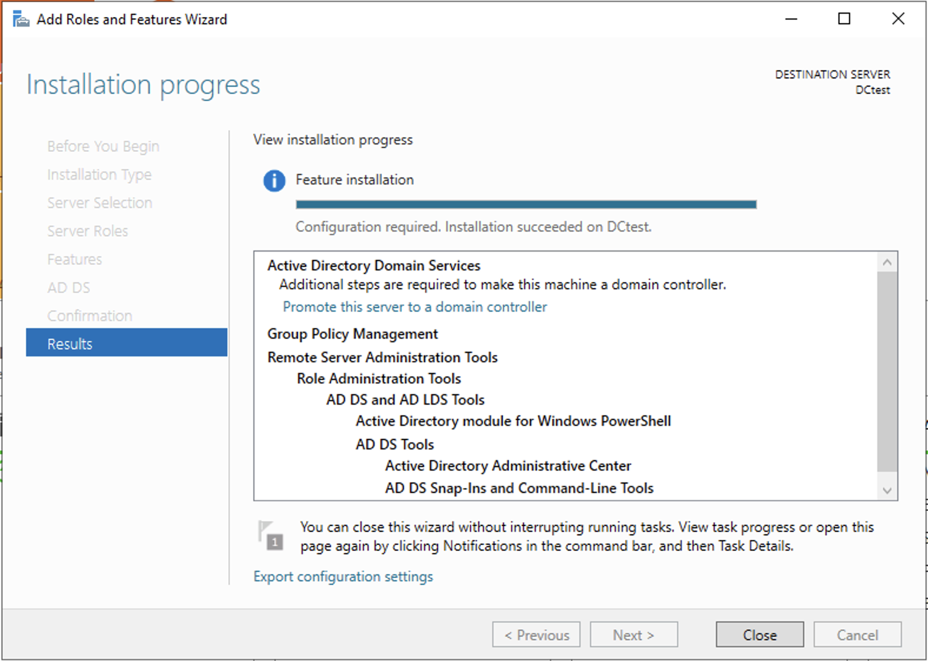
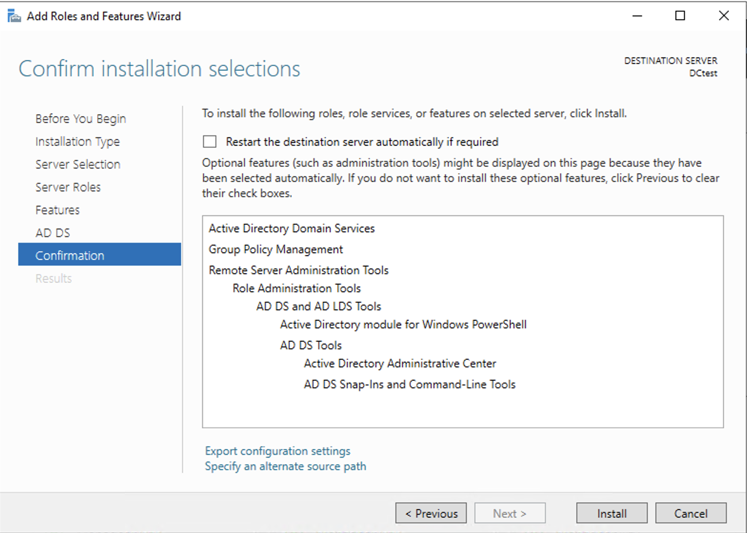
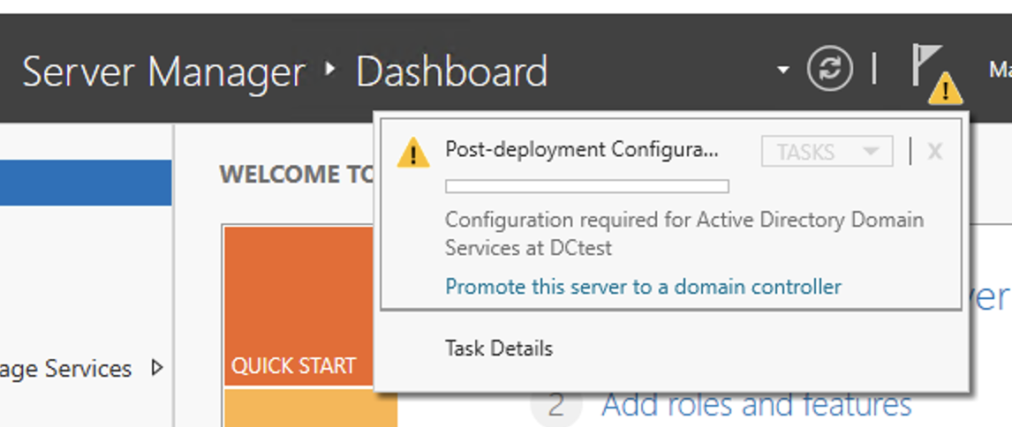
Installation der Active Directory Services Teil 3

Slide 10
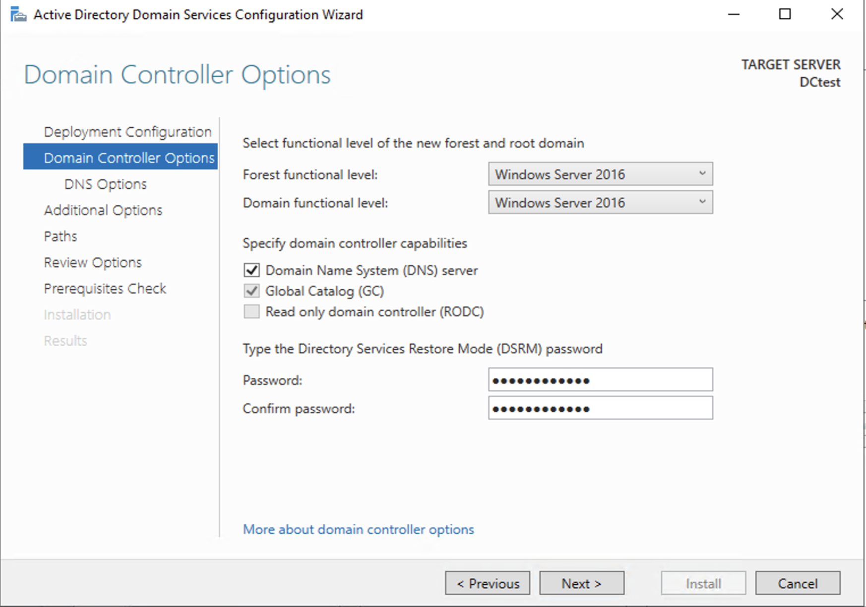
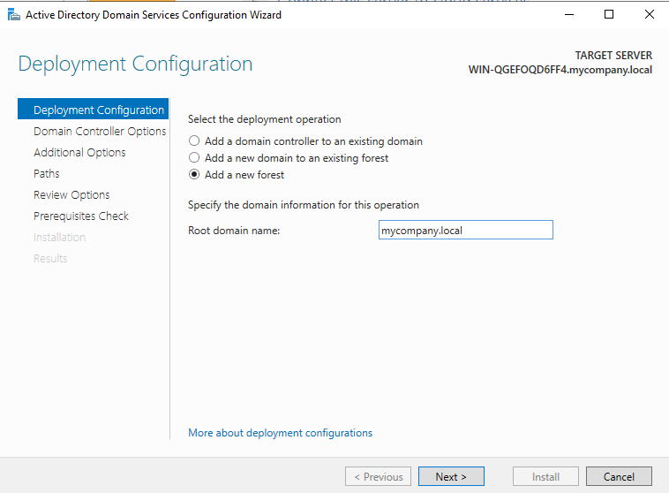
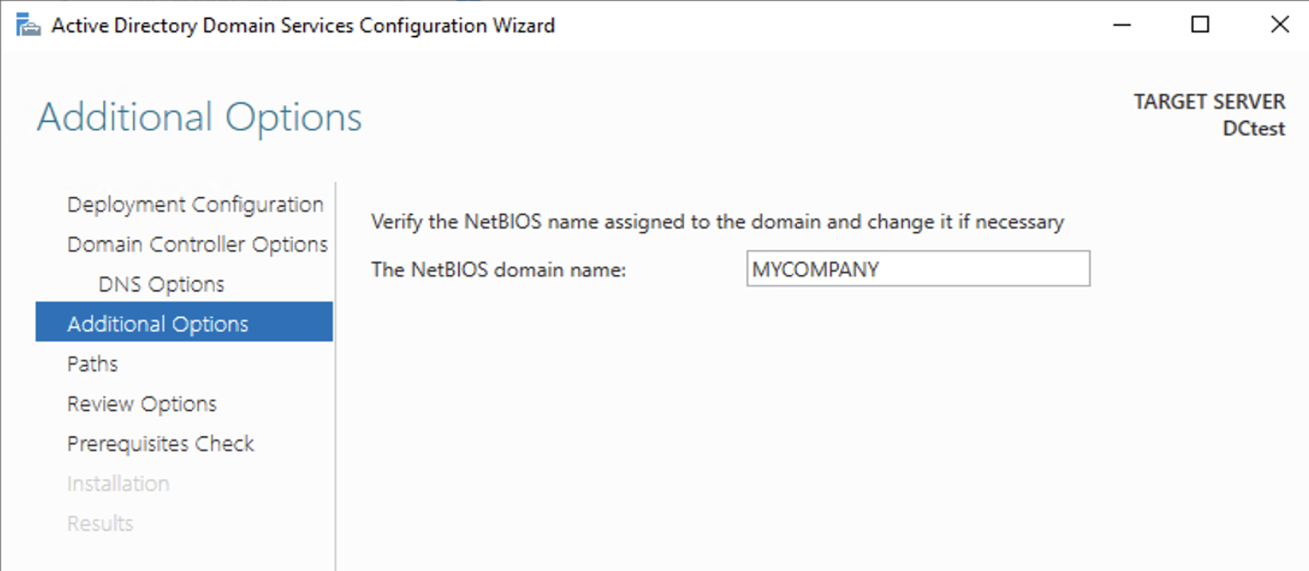
"Promotion" zum Domain-Controller Teil 1
Passwort gut merken!

Slide 11
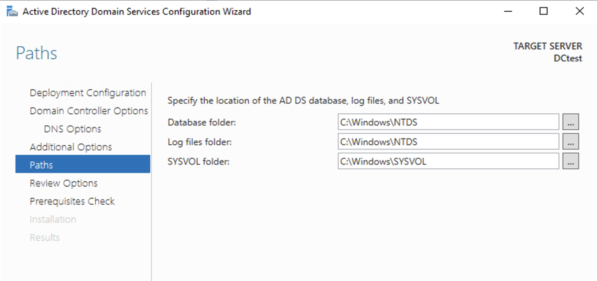
"Promotion" zum Domain-Controller Teil 2
Die weiteren Installations-Fenster können einfach mit "Next" durchgeklickt werden.
Schlägt der "Prerequisites Check" nicht fehl (Hinweise sind normal) kann der Server zum DC heraufgestuft werden.
Danach ist ein Neustart fällig.
Ab dann wird mit dem Domain-Admin angemeldet!
Kontrolle des angemeldeten Users: whoami in der cmd

Slide 12
Weitere Installationsvarianten und Rollen
Statt Server mit "Desktop-Experience" nur die Core (Headless)-Version installieren → Verwaltung über das Admin-Center (WAC)
Im Allgemeine keine Empfehlung → WAC ist gewöhnungsbedürftig
Benötigt aber weniger Ressourcen und keinen Monitor / Tastatur / Maus
Admin-Center Download unter https://www.microsoft.com/de-de/evalcenter/download-windows-admin-center
DHCP-Rolle installieren
IP-Adressbereiche festlegen (Welche IP-Adressen vergeben werden, welche nicht)
DHCP-Optionen festlegen (Gateway/Router, DNS-Serveradressen)
DHCP-Konfiguration im Server-Manager abschließen / Autorisieren
Andere DHCP-Server im LAN stilllegen (FritzBox, WLAN Access Points etc.) !
Hyper-V-Rolle
Serverbasierte Virtualisierung (Voraussetzung CPU Virtualisierungsunterstützung)

Slide 13
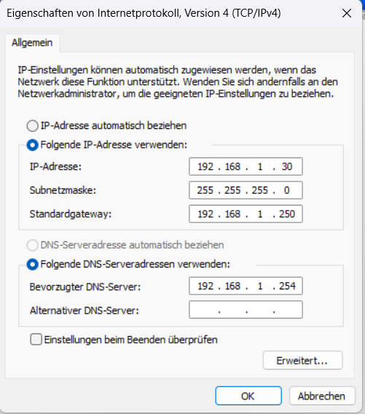
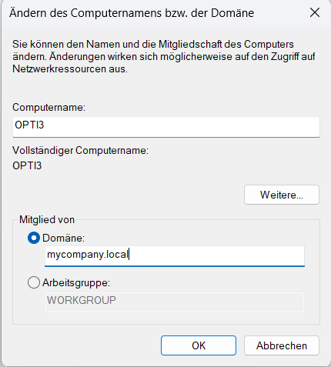
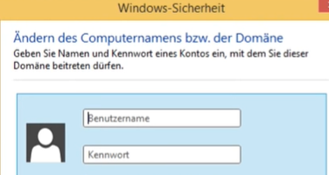
Domain-Aufnahme Windows Clients (mindestens Windows Pro, auch Windows Server möglich)
DC als DNS-Server eintragen: Suche → Netzwerkverbindungen → Ethernet →Eigenschaften → Internetprotokoll Version 4 →Dort unter "Bevorzugter DNS-Server" die IP des DC mit DNS-Rolle eintragen
Client in die Domain aufnehmen: Suche → Erweiterte Systemeinstellungen → Computername → Ändern Dort dann die Domain eintragen → OK → Domain-Admin anmelden → Reboot

Slide 14
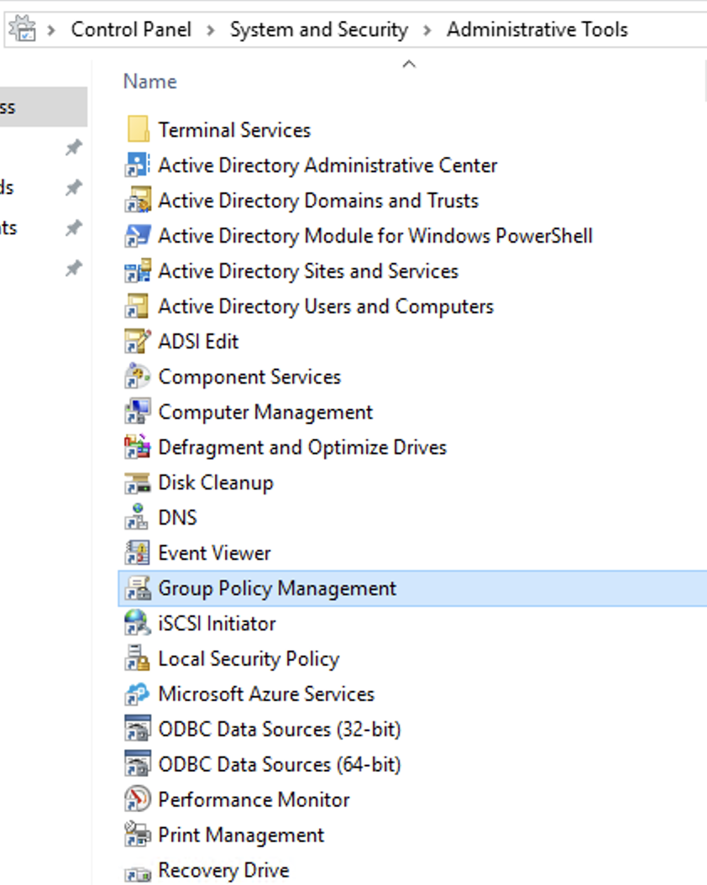
Wichtigste DC-Verwaltungstools für Einzel-Domains
Active Directory Users and Computers
AD-Computerkonten
AD-Benutzerkonten / Passwörter
AD-Gruppen (Benutzergruppen)
AD-Organisationseinheiten (OUs)
DNS
Computernamen, Aliase
DNS-Servereinstellungen
DNS-Weiterleitungen etc.
Group Policy Management
Gruppenrichtlinienverwaltung
für Computereinstellungen
für Benutzereinstellungen
Dateifreigaben
Ordnerfreigaben und Rechte einrichten
Rechte auf Ordner und Dateien festlegen

Slide 15
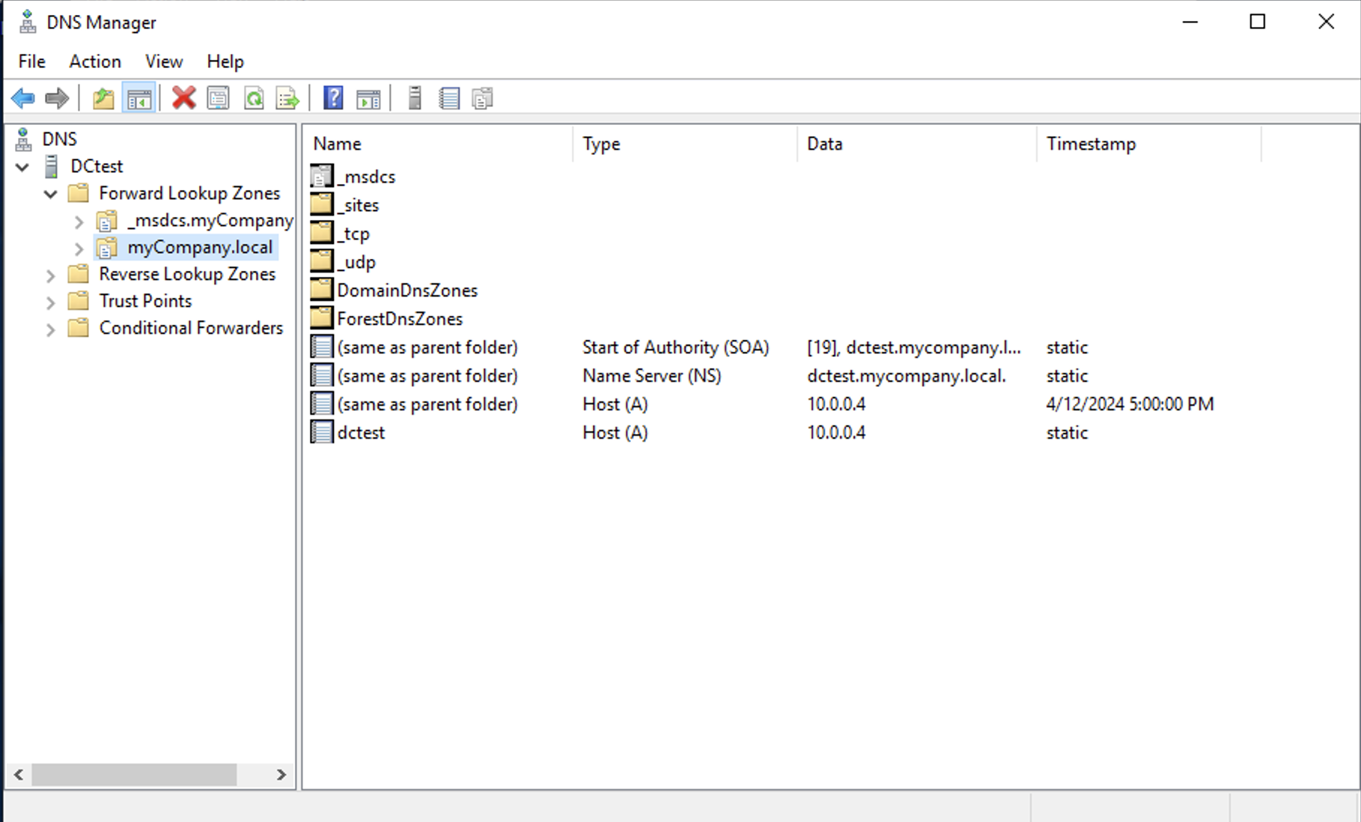
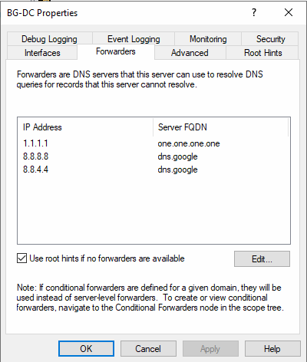
DNS-Einstellungen
Einzelne Computereinträge können hinzugefügt werden, z.B. Host (A) → IP zu einem Namen CNAME → Alias, Weiterleitung zu einem Host (auch in einer anderen Domain).
Properties (Eigenschaften) des DNS- Servers → Forwarders → Weiterleitungen festlegen.
Auch Logging aktivieren oder Löschen des DNS-Servercaches sind hier möglich.

Slide 16
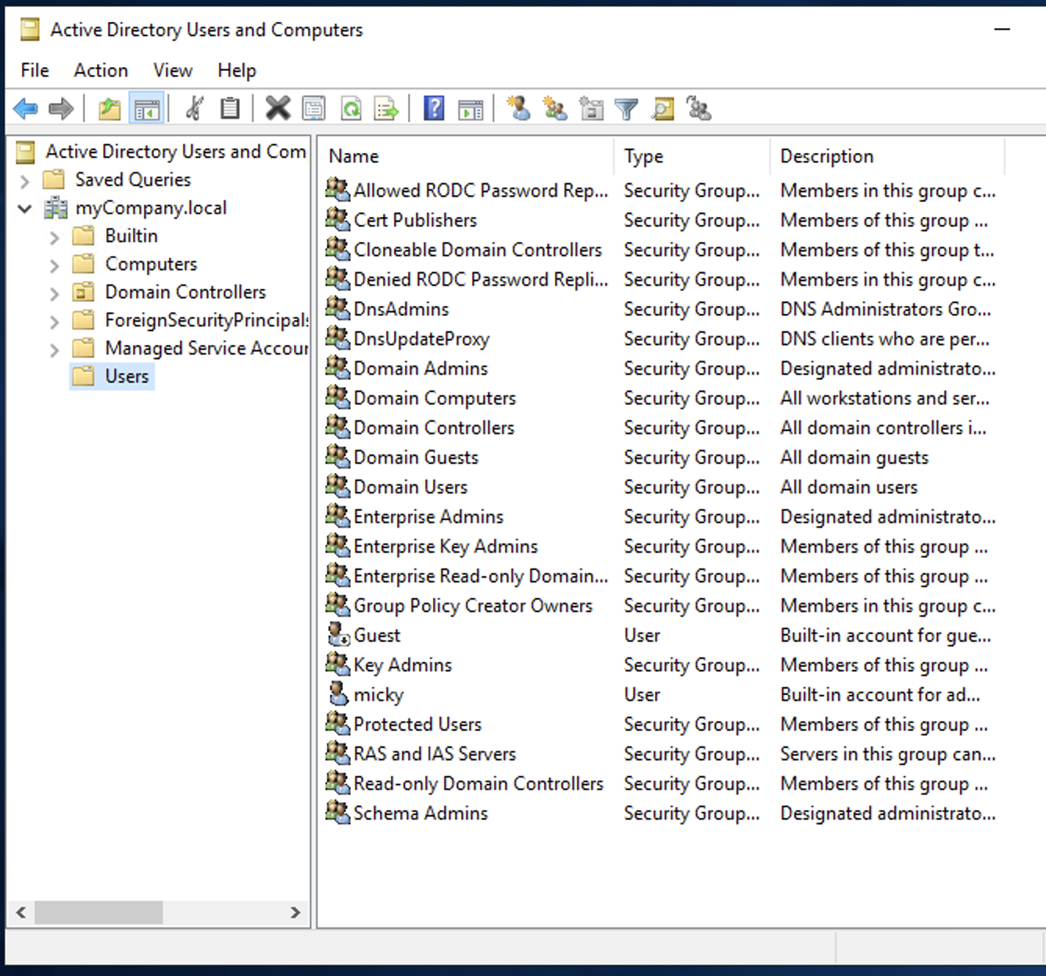
Active Directory Users and Computers
Rechtsklick auf einen Container ermöglicht das Erstellen von "Objekten" (Gruppen, Benutzer)
Es kann sinnvoll sein, eigene Container (OUs) für eigene Benutzer, Computer etc. anzulegen.
Über die Eigenschaften eines Users kann dieser in Gruppen zugeordnet werden und Passwörter etc. zurückgesetzt werden.
Container
User
User-Gruppe

Slide 17
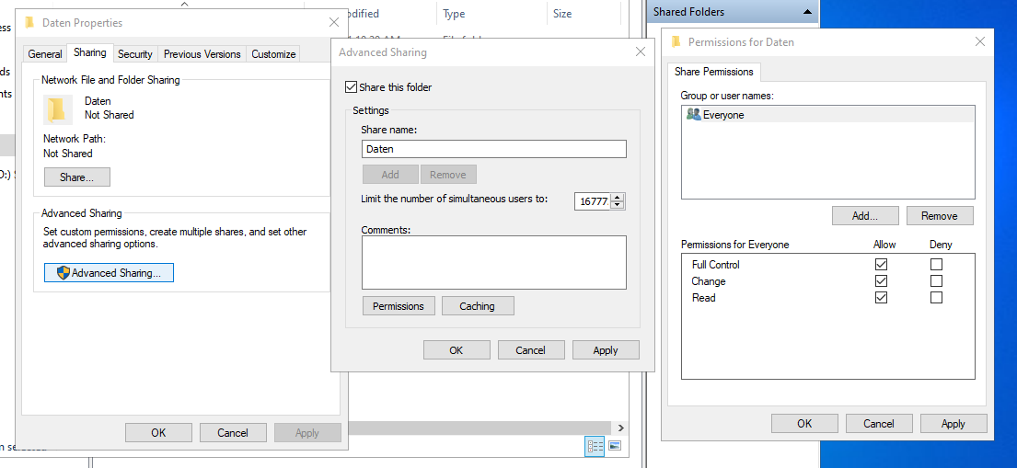
Freigabe (Share) erstellen und Rechte vergeben
Properties (Eigenschaften) → Sharing eines Serverordners aufrufen → Immer Erweitert / Advanced Sharing nutzen!
Empfohlene Einstellungen

Slide 18
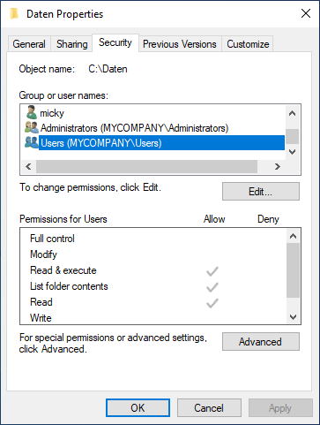
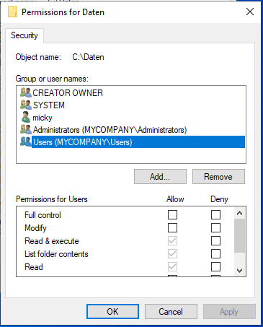
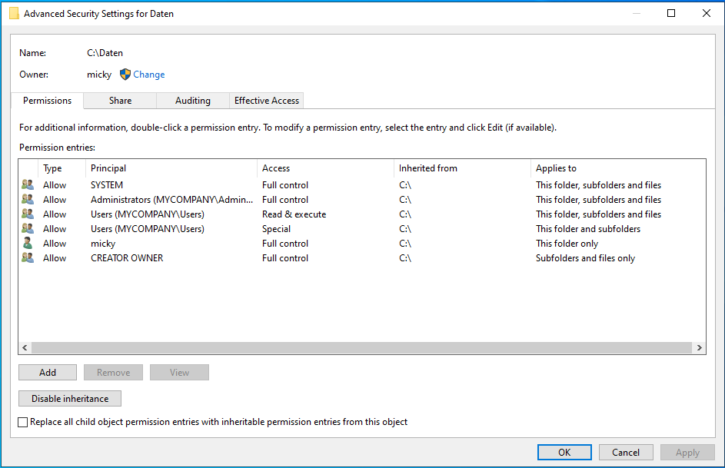
Zum Zugriff auf die Dateien und Ordner Benutzerrechte festlegen
Properties (Eigenschaften) → Security eines Serverordners aufrufen
Es gilt: Ein Verbot wirkt stärker als eine Erlaubnis
Normalerweise vererben sich alle Rechte auf Unterordner und Dateien in Unterordnern
Manchmal ist es notwendig, diese Vererbung zu unterbrechen (Disable Inheritance), um Rechte einzuschränken oder zu erweitern (dazu auf "Erweitert" / "Advanced" klicken)
Alle angemeldeten User sind in der Gruppe "Benutzer" / "User"
Administratoren des DC müssen in der Gruppe "Domain-Admins" sein
Alle Domain-Admins sind standardmäßig in der Gruppe "Administrators" auf den angemeldeten Computern
Gruppe Benutzer/User hat standardmäßig nur Leserechte auf Serverordner

Slide 19
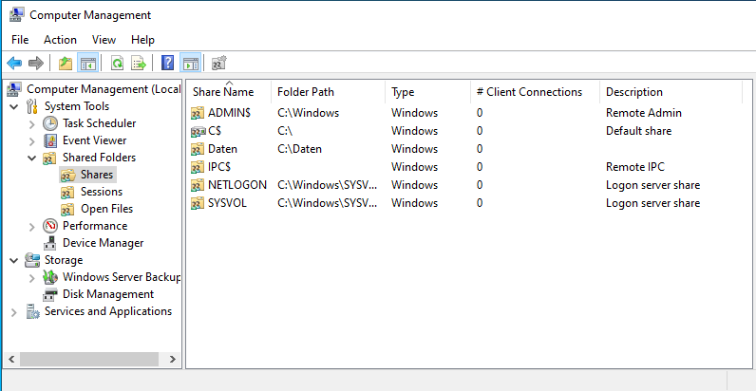
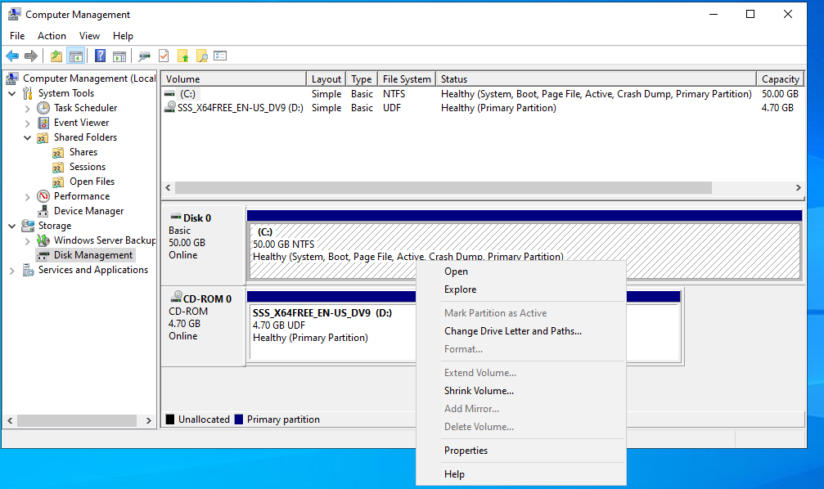
Computerverwaltung
Computerverwaltung / Computer Management
Shares / Freigaben kontrollieren (und bearbeiten mit Rechtsklick)
Geräte-Manager / Device-Manager
Disk-Management (Partititionen erstellen, Volumes vergrößern, verkleinern)
Dienste (Services)

Slide 20
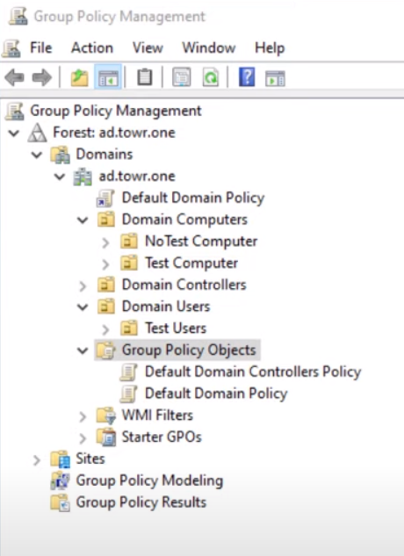
Gruppenrichtlinien (Group Policies)
GPOs (Group Policy Objects) sind Einstellungen die auf die ganze Domain oder einen Teil davon angewendet wird.
Es existieren Group Policies auf Ebene des Computers (lokale GPOs), der Site, der Domain, und der OUs.
Zusätzlich gibt es noch pro Computer eine lokale GPO, die man auf dem jeweiligen Rechner mit dem Programm gpedit.msc bearbeiten kann.
Die Domain-GPOs verwaltet man auf dem DC mit Group Policy Management (Gruppenrichtlinienverwaltung). Dort werden alle im Tree angelegten Policies angezeigt (allerdings keine lokalen Computer-GPOs).
Falls sich die GPOs widersprechen, gilt folgende Vererbungs- Reihenfolge (Last Writer Wins, die letzte Policy, die eine Einstellung vornimmt, bestimmt die Einstellung):
Local Policy
Site Policy (greift nur, wenn die Domain in Sites aufgeteilt ist)
Domain Policy
OU Policys (von übergeordneten OU bis zu untergeordneten)
Außerdem kann man eine Policy als Forced (Erzwungen) kennzeichnen oder die o.g. Vererbung in einer OU unterbrechen.

Slide 21
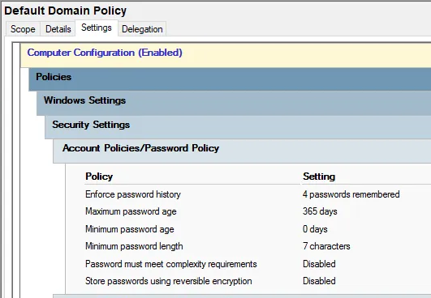
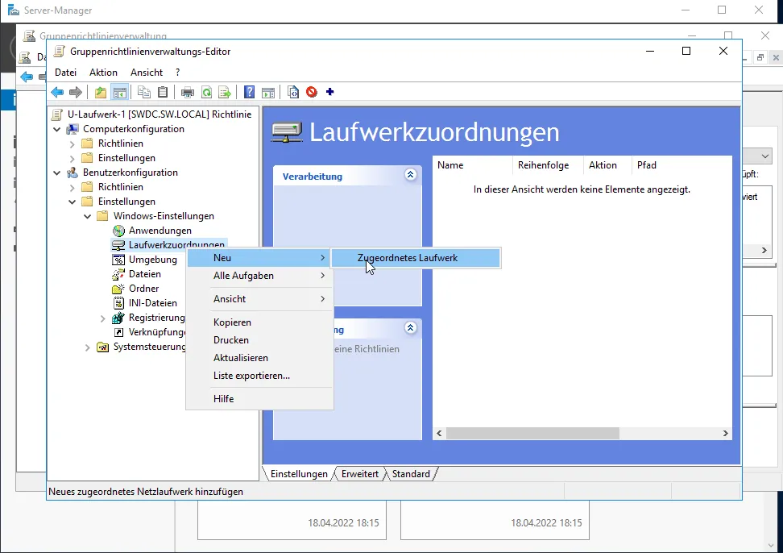
Beispiele für GPO Objekte I
Automatisches Öffnen von Datenträgern (AutoPlay) verhindern:
Gruppenrichtlinien-Editor: Computerkonfiguration > Richtlinien > Administrative Vorlagen > Windows Komponenten > Richtlinien automatische Wiedergabe. Under AutoPlayPolicies, click Turnoff AutoPlay, toggle the policytoEnabled and set options to All Drives. Click Apply and click Ok.
Passwortrichtlinien (Länge, Passwort-Historie und Gültigkeit):
Computerkonfiguration > Richtlinien > Windows > Sicherheitseinstellungen > Kontorichtlinien > Kennwortrichtlinien
Gemeinsames Laufwerk verbinden:
Benutzerkonfiguration > Einstellungen > Windows > Laufwerk zuordnen > Rechte Maustaste > Neu > Zugeordnetes Laufwerk

Slide 22
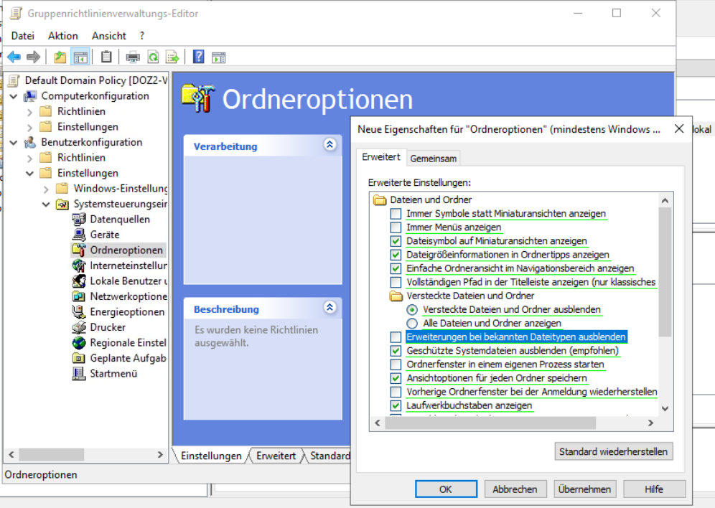
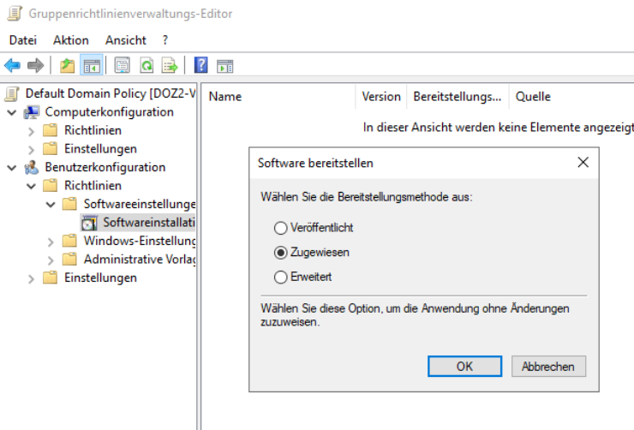
Beispiele für GPO Objekte II
Standardmäßig Dateiendungen anzeigen:
Benutzerkonfiguration > Einstellungen > Systemsteuerungseinstellungen > Ordneroptionen > Rechte Maustaste > Neu > Vista oder höher > Häkchen bei Erweiterungen b. bekannten Dateitypen ausblenden rausnehmen
Software (.msi) verteilen:
Benutzerkonfiguration > Richtlinien > Softwareeinstellungen > Softwareinstallation > Rechte Maustaste > Neu > .msi-Datei auf Netzwerkfreigabe auswählen > Zugewiesen (siehe https://www.windowspro.de/sponsored/aagon-gmbh/software-verteilen-gpo-zuweisen-veroeffentlichen-deinstallieren )
Kommandozeilen-Befehle f. GPOs:
gpupdate.exe /force (Erzwingt Policy-Update)
gpresult /r (Zeigt Zusammenfassung der angewandten GPOs an)
gpresult /h result.html (Ausführliche Zusammenfassung in einer HTML-Datei)

Slide 23
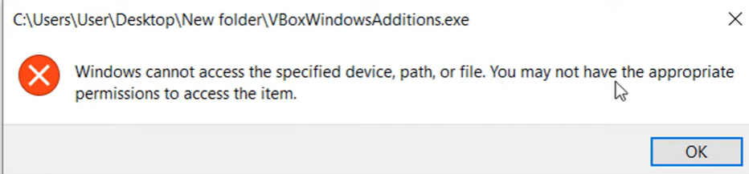
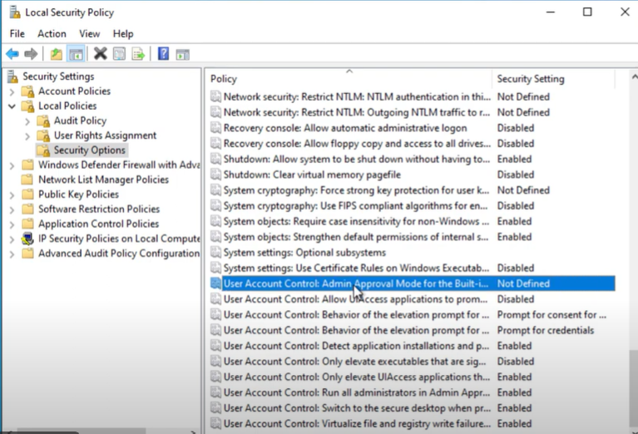
Bei Rechteproblemen auf den Clients: Lokale Security Policy anpassen
Arbeitet man administrativ an Windows Servern/Clients in der Domain, kann bei Aufruf verschiedener Features ein Rechteproblem auftreten, da es Konflikte mit lokalen Admin-Rechten gibt.
Windows+R → secpol.msc
User Account Control Admin Approval Mode enablen / aktivieren (Deutsch: "Benutzerkontensteuerung Administratorgenehmigungsmodus für das integrierte Administratorkonto")
Abschließend Neustart
Das muss "Enabled" werden

Slide 24
Allgemeine Härtung und Wartung des AD
Auf "Produktions-Systemen" nach Möglichkeit keine weiteren Datenbanken auf den Domain-Controllern installieren (dazu zählt auch z.B. Microsoft Exchange), auch Hyper-V, Terminalserver und Druckertreiber sind auf dem DC nicht empfehlenswert!
Keine Mail, kein informatives Websurfen auf dem DC!
Beim Backup darauf achten, dass beim DC auch das AD mitgesichert wird.
Alle DCs / Server / Arbeitsstationen per Windows Update auf dem neuesten Stand halten
Windows Defender Antivirus verwenden, bei Verdacht auf Kompromittierung "Safety Scanner" nutzen: https://learn.microsoft.com/de-de/microsoft-365/security/defender-endpoint/safety-scanner-download?view=o365-worldwide
Remote Desktop Zugriff zum DC einschränken (z.B. per Firewall auf das lokale Netzwerk bzw. Admin-Rechnern)
Keine "normalen" User zu Domain-Admins machen, besonders sichere Kennwörter bei Domain-Admins verwenden!
"Eingebautes" Konto Administrator mit höherkomplexem Passwort versehen, ggf. das Konto umbenennen!

Slide 25
Weitergehende Härtung des AD und DC
Bitlocker auf dem DC verwenden https://abouconde.com/2019/05/20/encrypt-drives-with-bitlocker-on-windows-server-2019/
Active Directory / Windows Server Absicherung (sehr gute Artikelserie): https://www.msxfaq.de/windows/sicherheit/checkliste_active_directory_absicherung.htm
Best practices in securing Active Directory (Microsoft): https://learn.microsoft.com/en-us/windows-server/identity/ad-ds/plan/security-best-practices/best-practices-for-securing-active-directory
Microsoft Security Compliance Toolkit anwenden: https://www.microsoft.com/en-us/download/details.aspx?id=55319
Security Baseline Policies verwenden https://www.security-insider.de/haertungsmassnahmen-fuer-das-active-directory-a-781dd981e04b9a67631cf6369da675de/

Slide 26
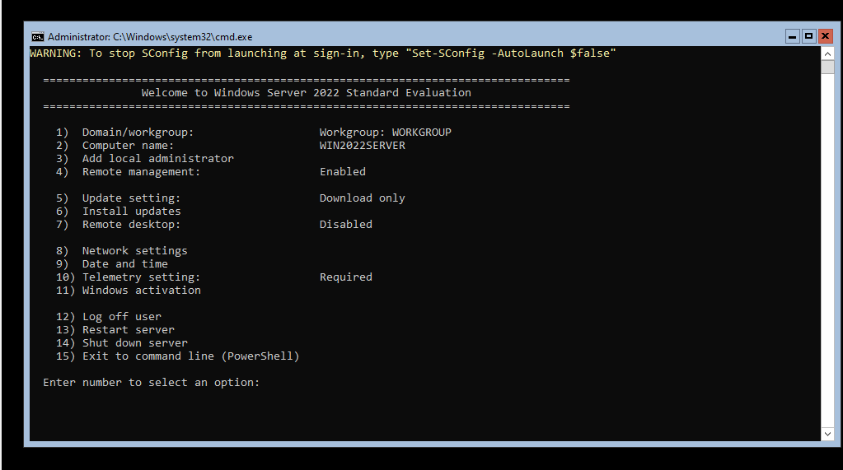
Windows Core – ohne "Desktop Experience" (Vollständige Verwaltung nur über Windows-Admin-Center)
SConfig- Konsole

Slide 27
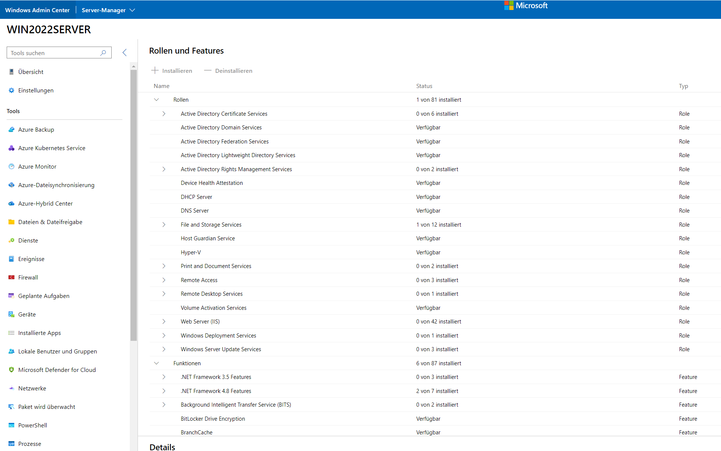
Windows Admin-Center (Verwaltung u.a. von Windows Core-Servern)

Slide 28
Links zu Active Directory
Snapshot des AD anlegen (ersetzt kein Backup!): https://it-learner.de/einen-snapshot-der-active-directory-datenbank-vom-domaenencontroller-des-windows-servers-anfertigen/
Active Directory Mini-Anleitung (alt aber immer noch korrekt): https://www.thomas-krenn.com/de/wiki/Active_Directory_Dom%C3%A4nendienste_unter_Windows_Server_2012_konfigurieren_und_Clients_damit_verbinden
Überblick Gruppenrichtlinien: https://www.varonis.com/de/blog/leitfaden-fur-den-gruppenrichtlinien-editor-konfigurieren-und-verwenden
Microsoft Training: Gruppenrichtlinien https://learn.microsoft.com/de-de/training/modules/implement-group-policy-objects/
Hinweise und Empfehlungen des BSI zur Sicherheit im Active Directory https://www.bsi.bund.de/SharedDocs/Downloads/DE/BSI/Grundschutz/IT-GS-Kompendium_Einzel_PDFs_2023/06_APP_Anwendungen/APP_2_2_Active_Directory_Domain_Services_Edition_2023.html

